Slide 1

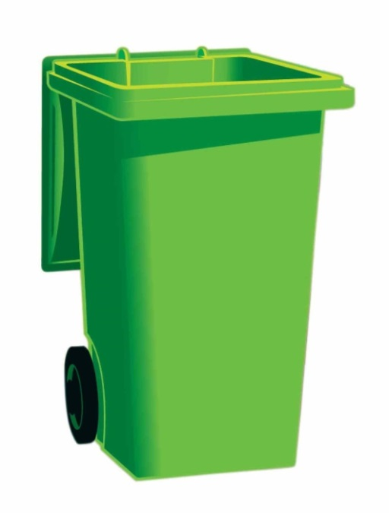





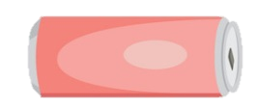

•
PHÂN LOAI RÁC
1
2

Slide 2







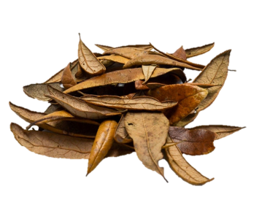
1
2
Notes:
Khi rác vào thùng, GV kích chuột để giúp HS chốt ý nghĩa của trò chơi

Slide 3

Câu hỏi
Đáp án

Slide 4

Câu hỏi
Đáp án

Slide 5

Câu hỏi
Đáp án

Slide 6

Câu hỏi
Đáp án

Slide 7

Câu hỏi
Đáp án

Slide 8

Câu hỏi
Đáp án

Slide 9

Câu hỏi
Đáp án

Slide 10
Nội dung bài học

